Slide 1
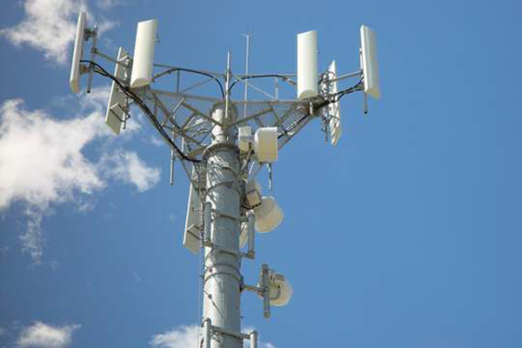
Рентна плата за користування радіочастотним ресурсом України
Рентна плата - це обов'язковий платіж, що справляється з користувачів радіочастотного ресурсу України за право його використання. Ця плата забезпечує сталий розвиток та ефективне управління національним радіочастотним ресурсом, що є стратегічною державною власністю.
Радзієвська Марина
ОО-7к

Slide 2
Визначення рентної плати
Сутність рентної плати
Спрямування рентної плати
Рентна плата - це обов'язковий платіж, що справляється за використання радіочастотного ресурсу України. Вона є різновидом податку на користування природними ресурсами.
Кошти від рентної плати надходять до Державного бюджету України та використовуються на забезпечення потреб суспільства, розвиток та утримання інфраструктури зв'язку.
Функції рентної плати
Рентна плата виконує фіскальну, регулюючу та стимулюючу функції, забезпечуючи наповнення бюджету, раціональне використання радіочастотного ресурсу та стимулювання впровадження новітніх технологій.

Slide 3
Нормативно-правова база регулювання рентної плати
Конституція України
Податковий кодекс України
Закріплює засади регулювання використання природних ресурсів, включаючи радіочастотний спектр.
Визначає правові засади справляння рентної плати за користування радіочастотним ресурсом України.
Закон України "Про радіочастотний ресурс України"
Постанови Кабінету Міністрів України
Регулює питання управління, використання та охорони радіочастотного ресурсу.
Встановлюють порядок обчислення, нарахування та сплати рентної плати.

Slide 4
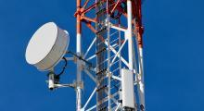
Об'єкти оподаткування рентною платою
1
Використання радіочастотного ресурсу
Суб'єкти господарювання, які використовують радіочастотний ресурс України для надання телекомунікаційних послуг, є об'єктами оподаткування рентною платою.
2
Користування радіочастотами
Підприємства, які користуються радіочастотами для власних потреб, також підлягають оподаткуванню рентною платою за користування радіочастотним ресурсом.
3
Розподіл радіочастотного ресурсу
Держава здійснює розподіл і використання радіочастотного ресурсу, що також входить до об'єктів оподаткування рентною платою.

Slide 5
Суб'єкти сплати рентної плати
Суб'єктами сплати рентної плати за користування радіочастотним ресурсом України є юридичні та фізичні особи, які використовують радіочастоти для здійснення своєї господарської діяльності.
До основних платників рентної плати належать оператори мобільного та фіксованого зв'язку, телевізійні та радіомовні компанії, а також державні органи, які експлуатують радіочастоти для забезпечення своїх потреб.

Slide 6
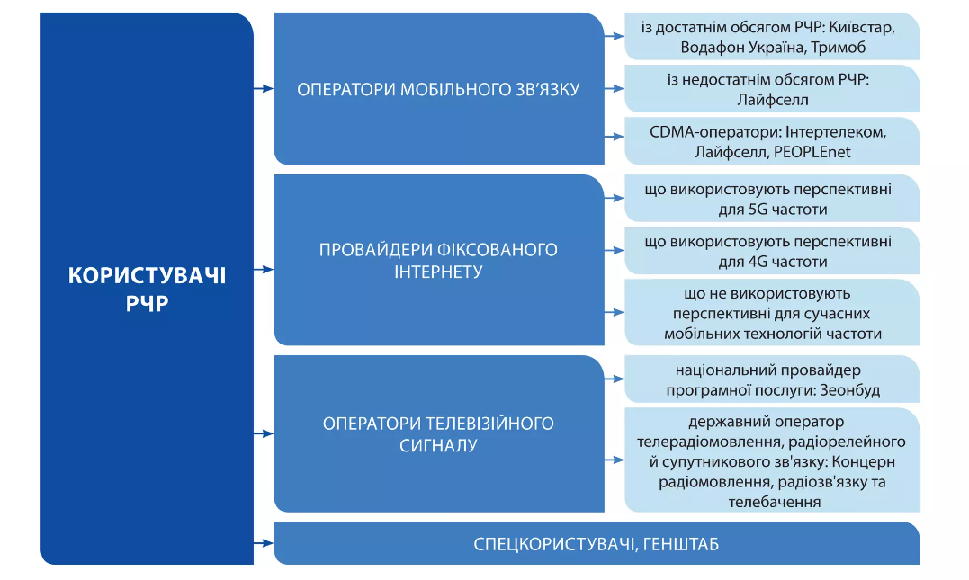

Slide 9
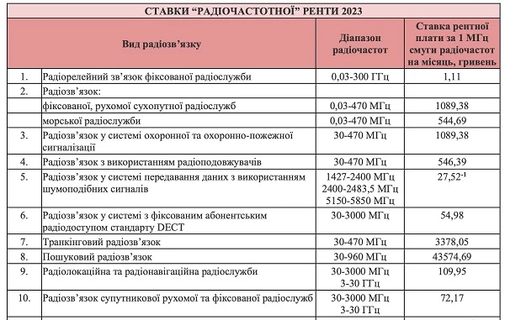

Slide 10
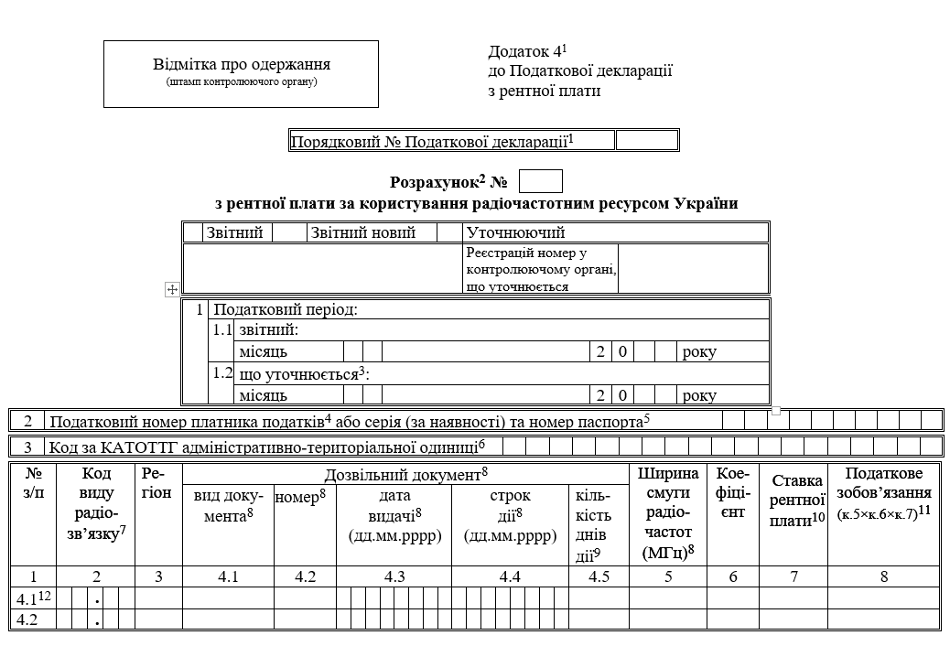
Сплата рентної плати за користування радіочастотним ресурсом
Користувачами радіочастотного ресурсу рента сплачується:
з дати отримання (продовження) ліцензії – тими користувачами, яким надано право користуватися радіочастотним ресурсом України на підставі ліцензій на користування радіочастотним ресурсом України, у т.ч. ліцензії на мовлення від УДЦР;
з дати видачі дозволу на експлуатацію радіочастотного засобу – іншими користувачами.
При цьому платник ренти, що здійснював у звітному періоді (місяці) користування радіочастотним ресурсом на підставі ліцензії, термін дії якої розпочався (закінчився) посеред місяця, обчислює «податкове зобов’язання» з ренти пропорційно кількості календарних днів дії ліцензії у звітному місяці. Окремої декларації для радіочастотної ренти немає. Як і для інших видів рентної плати подається декларація з рентної плати, але зі спеціальним Додатком 4¹ «Розрахунок з рентної плати за користування радіочастотним ресурсом України», що затверджені наказом Мінфіну від 17.08.2015 р. № 719. Подавати таку декларацію з додатком слід щомісяця (п. 257.1 ПК). Це значить, що звітувати треба впродовж 20 к. днів з кінця кожного місяця, а потім ще 10 к. днів відводиться на сплату ренти.

Slide 11
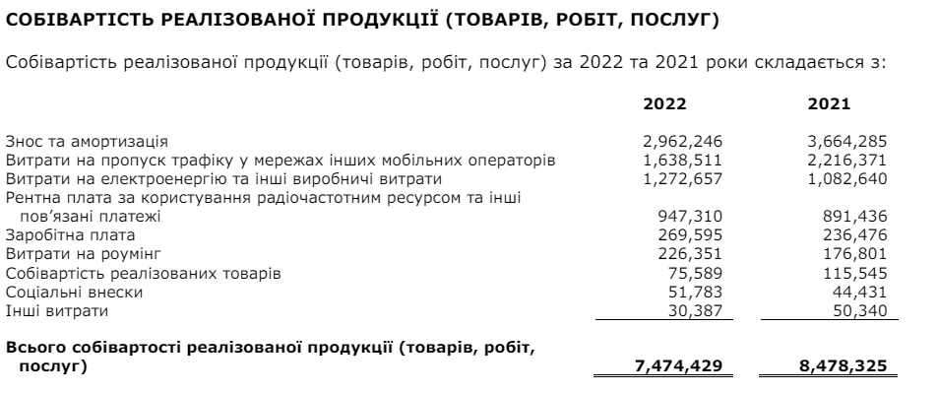
ПрАТ «ВФ Україна»

Slide 12
Пільги та звільнення від сплати рентної плати
Благодійні організації
Державні установи
Пільгові ставки
Звільнення на час
Деякі категорії користувачів радіочастотного ресурсу можуть застосовувати пільгові ставки рентної плати, наприклад, для телекомунікаційних систем спеціального призначення.
Благодійні організації, які займаються надання соціальної допомоги, культурного розвитку, освіти, спорту, охорони здоров'я, звільняються від сплати рентної плати.
Державні установи, що використовують радіочастотний ресурс для виконання своїх функцій, також звільняються від сплати рентної плати.
У певних випадках користувачі можуть бути тимчасово звільнені від сплати рентної плати, наприклад, під час проведення тестових випробувань нового обладнання.

Slide 13
Відповідальність за порушення порядку сплати рентної плати
1
Неподання звітності
Ненадання звітності до контролюючих органів
2
Несвоєчасна сплата
Несвоєчасна сплата рентної плати в установлені строки
3
Заниження суми
Заниження суми рентної плати при обчисленні
4
Ухилення від сплати
Повне ухилення від сплати рентної плати
За порушення порядку сплати рентної плати передбачено фінансові санкції та адміністративну відповідальність. Зокрема, штрафи за несвоєчасне подання звітності, несплату або неповну сплату в установлені строки, заниження суми платежу, а також кримінальна відповідальність за умисне ухилення від сплати. Суворе дотримання законодавства є обов'язковим для всіх суб'єктів господарювання, що використовують радіочастотний ресурс.

Slide 14
Перспективи розвитку системи рентної плати
1
Модернізація нормативно-правової бази
2
Впровадження нових технологій
Очікується вдосконалення законодавства щодо рентної плати, що забезпечить більш чіткий та прозорий механізм її обчислення та сплати.
Застосування сучасних інформаційно-комунікаційних технологій для автоматизації процесів адміністрування рентної плати підвищить ефективність її збору.
3
Збалансування інтересів держави та платників
4
Міжнародна співпраця
Співпраця з іноземними партнерами дозволить запозичити передовий досвід у сфері регулювання використання радіочастотного ресурсу.
Передбачається оптимізація розмірів рентної плати, що сприятиме справедливому розподілу доходів від використання радіочастотного ресурсу.

Slide 15
Дякую за увагу!

